Slide 1
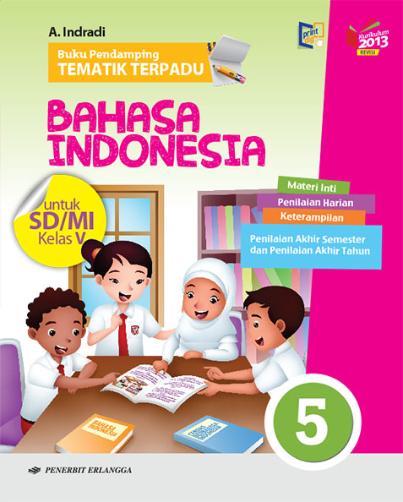
Media Mengajar
Buku Pendamping
TEMATIK TERPADU
Bahasa Indonesia
Kelas VA
HENI NURHAENI,M.Pd

Slide 2
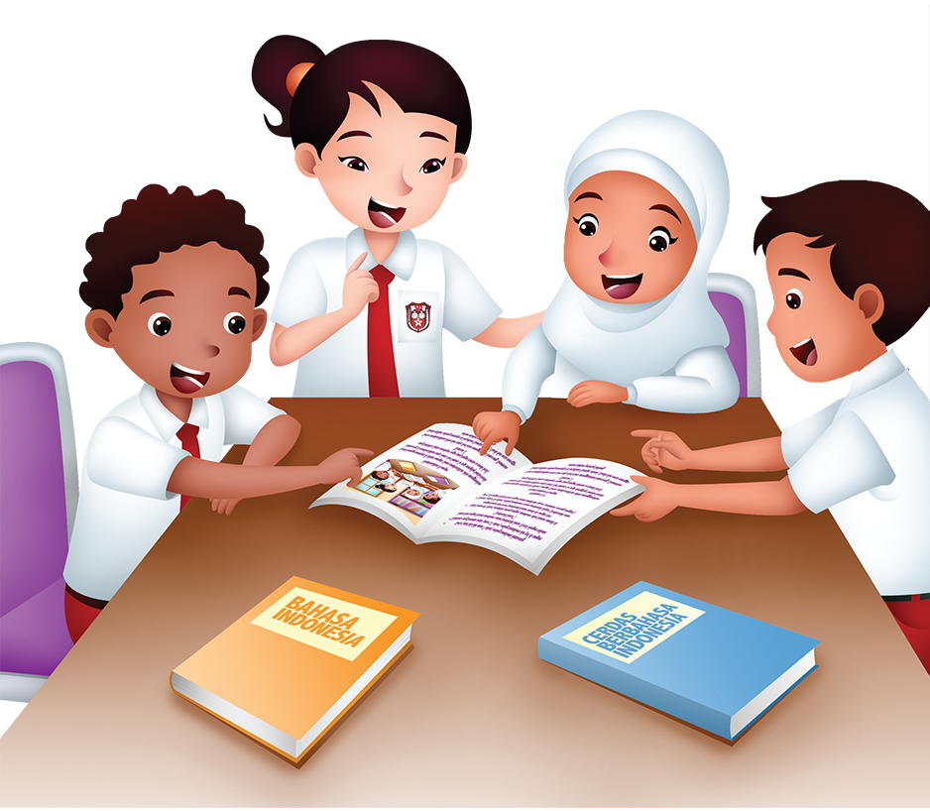
Tema 4
Sehat itu Penting

Slide 3
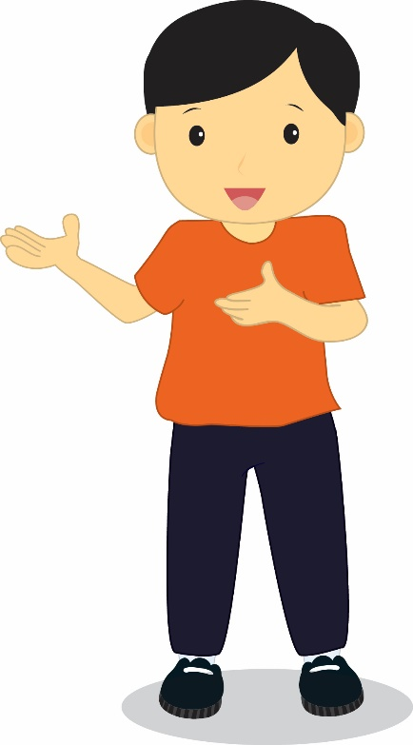
Materi Inti Subtema 1
KD 3.6
Unsur dan Jenis Pantun
Pantun adalah seni merangkai kata yang digunakan untuk mengungkapkan perasaan.
Ciri-ciri pantun, yaitu:
berima a-b-a-b,
terdiri atas empat baris dalam satu bait,
baris pertama dan kedua merupakan sampiran, sedangkan baris ketiga dan keempat merupakan isi,
setiap baris terdiri atas 8—12 suku kata.

Slide 4
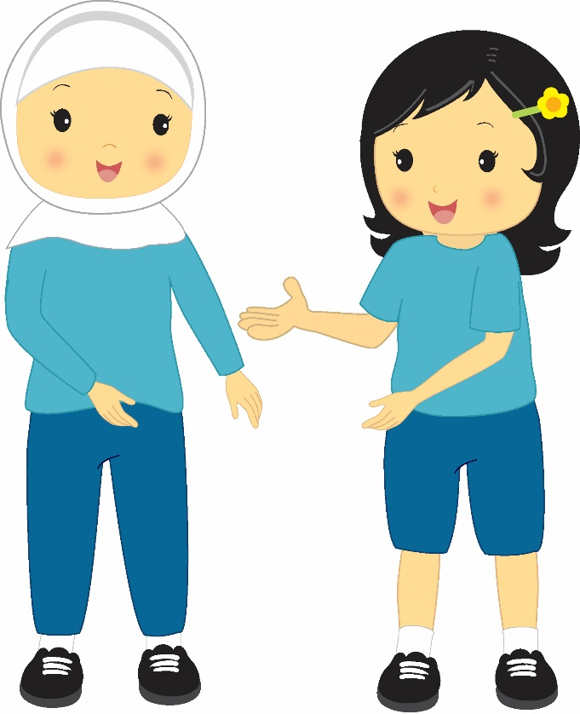
Pantun dibedakan menjadi tiga jenis, yaitu:
Pantun kanak-kanak, berisi pengalaman yang berhubungan dengan kehidupan masa kanak-kanak, misalnya keceriaan atau kesedihan seorang anak.
Contoh:
Pagi ini membaca koran
Baca berita orang hilang
Bermain kejar-kejaran
Badan sehat hati pun senang

Slide 5
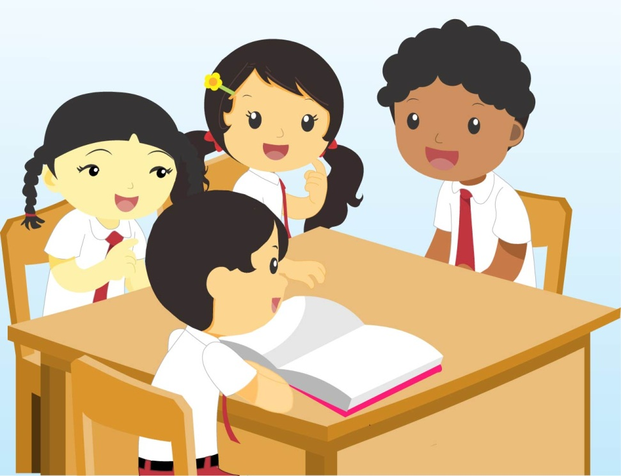
Pantun muda, mengisahkan pengalaman atau kehidupan masa muda dan biasanya berkaitan dengan perkenalan dengan seseorang, hubungan asmara, serta perasaan kasih sayang.
Contoh:
Pepaya padat penuh berisi
Bila dimakan enak rasanya
Nama dan alamat telah kuberi
Jangan lupa kunjungannya

Slide 6
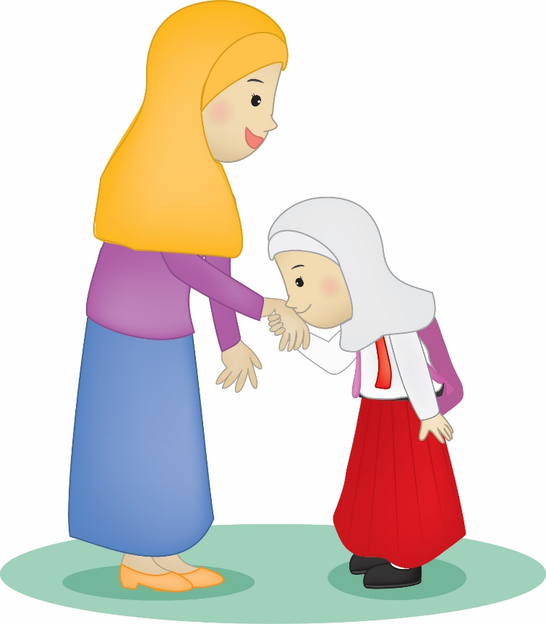
Pantun tua, biasanya berisi nasihat atau pesan dari orang tua kepada anaknya.
Contoh:
Kancil menulis di daun lontar
Ketika mentari telah bersinar
Belajar tak sekadar pintar
Namun menjadi pribadi benar

Slide 7
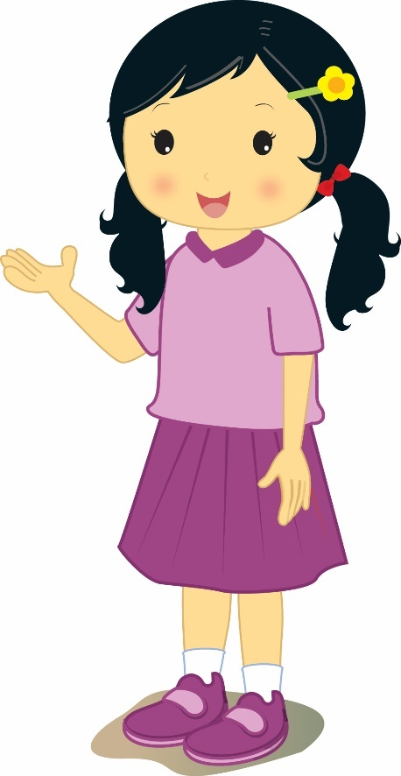
Pantun teka-teki, biasanya berisi pertanyaan dan digunakan untuk permainan tanya-jawab.
Contoh:
Burung nuri burung dara,
Terbanglah di sekitar layangan,
Cobalah cari wahai saudara,
Makin diisi makin ringan

Slide 8
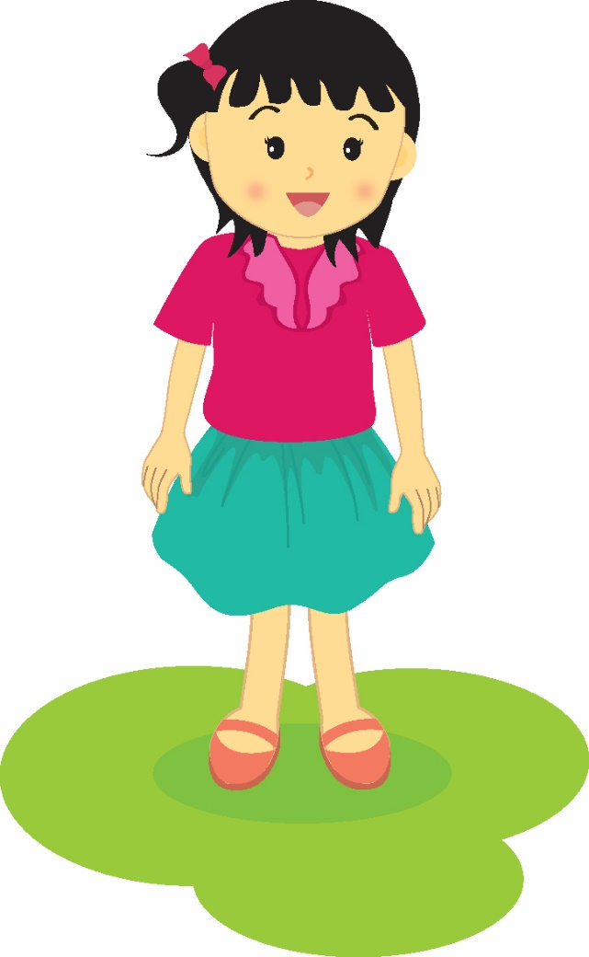
Pantun kiasan berisi suatu pesan yang sampaikan secara tersirat atau tersembunyi.
Contoh:
Berburu ke padang datar,
Mendapat rusa belang di kaki.
Berguru kepalang ajar,
Bagai bunga kembang tak jadi.

Slide 9
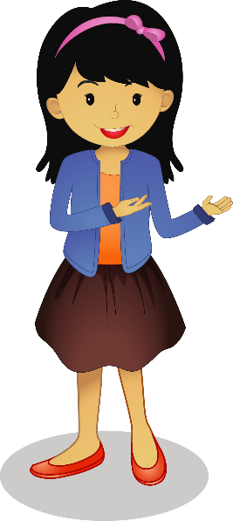
SELAMAT BELAJAR
DAN TETAP SEMANGAT
HENI NURHAENI,M.Pd

